Slide 1
Человеко-машинные интерфейсы
Несколько лет назад «космический челнок» «Атлантис» состыковался с российской орбитальной станцией «Мир». Американцы установили на свой корабль российский стыковочный узел, подходящий к соответствующему узлу станции.
Стыковочный узел — это пример интерфейса (interface). Интерфейс обеспечивает соединение двух разных объектов. Хотя стыковочные узлы отлично соединяют друг с другом космические корабли, они не слишком годятся для соединения частей компьютерной программы. Для стыковки в компьютерных программах применяются наборы функций. Именно такие наборы и определяют интерфейс между разными частями программы.

Slide 2
Литература:
Купер А., Рейман Р., Кронин Д. Алан Купер об интерфейсе. Проектирование взаимодействия. – Пер. с англ. – Спб.: Символ-Плюс, 2009. – 688с., ил.
Розенфельд Л., Морвиль П. Информационная архитектура в Интернет, 2-е издание. – Пер. с англ. – СПб: Символ-Плюс, 2005. – 544 с.
Мандел. Т. Разработка пользовательского интерфейса. – Пер. с англ. – М.: ДМК Пресс, 2001. – 416 с.: ил. (Серия «Для программистов»).
Раскин Д. Интерфейс: новые направления в проектировании компьютерных систем. – Пер. с англ. – СПб: Символ-Плюс , 2010. – 272с., ил.
Купер А. Психбольница в руках пациентов или Почему высокие технологии сводят нас с ума и как восстановить душевное равновесие. – Пер. с англ. – Спб.: Символ-Плюс, 2004. – 336с., ил.
Паттон Дж. Пользовательские истории. Искусство гибкой разработки.
Лаборатория распределенного познания и человеко-компьютерного взаимодействия (Департамент когнитивной науки калифорнийского университета, Сан-диего, проф. Джим Холлан и Эд Хатчинс) http://hci.ucsd.edu
Институт взаимодействия человека и компьютера Университета Карнеги-Меллона https://www.hcii.cmu.edu/

Slide 3
Интерфейс как способ взаимодействия
Всякая система, используемая человеком в своих нуждах, долж­на обладать механизмами, обеспечивающими взаимодействие с ней.
Если речь идет о бытовой технике, то такими механизмами явля­ются кнопки на панели управления или дистанционном пульте.
В меха­нических предметах это те части, которые предназначены для подгонки, закрепления, настройки узлов механизмов.
Если мы говорим об Интернете, то взаимодействие пользователя с серве­ром будут обеспечивать операционная система, браузер и ком­поненты НТМL-страниц, отображаемые в окне браузера.
Интерфейс — часть некоторой системы, предназначенная для обеспечения взаимодействия с ней человека либо другой систе­мы.
От способов построения интерфейса также зависит правиль­ность понимания отдаваемых системе команд, что позволяет не навредить системе или используемым ею компонентам и рабо­тать эффективно.

Slide 4
GUI & Web interface
Узкое применение понятия «интерфейс» — графический интерфейс пользователя (GUI) WEB-приложений, к которым относятся WEB-сайты, Интернет-магазины, поисковые порталы, корпора­тивные автоматизированные системы и т.д. От способов построения интерфейса также зависит правиль­ность понимания отдаваемых системе команд, что позволяет не навредить системе или используемым ею компонентам и рабо­тать эффективно.
Узкое применение понятия «интерфейс» — графический интерфейс пользователя (GUI) WEB-приложений, к которым относятся WEB-сайты, Интернет-магазины, поисковые порталы, корпора­тивные автоматизированные системы и т.д.

Slide 5
Поскольку WEB-интерфейс ограничен в возможностях и облада­ет рядом особенностей, то он постоянно требует пристального внимания разработчика.
Во-первых, простота, а порой и скудность WEB-интерфейса диктуется спецификацией языка разметки НТМL. Компонент, который не обеспечивается стандартным кодом НТМL, может быть создан только искусственным образом.
Во-вторых, способы обмена информацией с пользователем строятся зачастую по общепринятым правилам, а не с учетом особенностей взаимодействия человек — система.
В-третьих, свой отпечаток накладывает специфика Всемир­ной паутины, ведь человек при малейших неудобствах в дости­жении своих целей может навсегда уйти «от вас» к другому парт­неру только потому, что предлагаемый способ взаимодействия с вашей системой ему неудобен.
Конечно же, проблемы в пользовательском интерфейсе WEB-сайта не приведут к таким катастрофическим последствиям, как недо­работки в системе управления автомобилем, но они создадут ус­талость, напряженность и недовольство вашего посетителя, что может сказаться на вашем рейтинге и популярности вашего ре­сурса.

Slide 6
Пользовательский интерфейс. Система «человек-компьютер»
Пользовательский интерфейс – это совокупность информационной модели проблемной области, средств и способов взаимодействия пользователя с информационной моделью, а также компонентов, обеспечивающих формирование информационной модели.
Интерфейс пользователя, возможно является самой важной частью приложения, - это то, что видит пользователь. Для него интерфейс и есть само приложение.
Интерфейс – это способ, которым выполняется какая-либо задача с помощью какого-либо продукта.
Можно расширить эти определения тем, что интерфейс содержит полный спектр взаимодействия между пользователем и компьютером. В этот термин включается аппаратное и программное обеспечение компьютера, дающее информацию пользователю и позволяющему ему работать с компьютером.

Slide 7
Человеко-машинное взаимодействие (ЧМВ), или иначе пользователь­ский интерфейс (ПИ) обеспечивает связь между пользователем и компь­ютером. Он позволяет достигать поставленных целей, успешно находить решение поставленной задачи. Взаимодействие — обмен действиями и реакциями на эти действия между компьютером и пользователем.
ПИ — совокупность информационной модели предметной области, средств и способов взаимодействия пользователя с информационной мо­делью, а также компонентов, обеспечивающих формирование информа­ционной модели в процессе работы программной системы. Информаци­онная модель — условное представление предметной области, формируе­мое с помощью визуальных и звуковых компьютерных объектов, отражающих состав и взаимодействие реальных компонентов предметной области.
Интерфейс включает:
• язык представления — общение компьютера с пользователем,
• язык действий — общение пользователя с компьютером,
• представление пользовательского интерфейса.

Slide 8
Программные средства реализации взаимодействия
Имеется ряд способов, которыми пользова­тель мог бы связываться с компьютером:
Языки команд — пользователь управляет системой, вводя соответ­ствующие команды в тестовом режиме.
Вопрос и ответ — диалог, где компьютер задает вопросы, а пользо­ватель отвечает ему (или наоборот).
Формы — пользователь заполняет формы или поля диалога, вводя данные в необходимые поля.
Меню — пользователь обеспечен рядом опций и управляет системой, выбирая необходимые пункты.
Прямое манипулирование — пользователь управляет объектами на экране посредством устройства манипулирования, типа мыши. ГПИ — Графический Интерфейс Пользователя (GUI) — другой термин, используемый для интерфейса прямого манипулирования.

Slide 9
Формы — основной элемент интерфейса. Назначение форм — удоб­ный ввод и просмотр данных, состояния, сообщений автоматизированной системы. Основные принципы проектирования форм:
Форма проектируется для более удобного, более понятного и ско­рейшего достижения решения поставленной задачи. Если форма переносится из бумажной формы, то передвижение по смежным полям не должно вызывать затруднений у пользователя.
Размещение информационных единиц на пространстве формы дол­жно соответствовать логике ее будущего использования: это зависит от необходимой последовательности доступа к информационным единицам, частотой их использования, а также от относительной важности элементов.
Важно использовать незаполненное пространство, чтобы создать равновесие и симметрию среди информационных элементов фор­мы, для фиксации внимания пользователя в нужном направлении.
Логические группы элементов необходимо отделять пробелами, строками, цветовыми или другими визуальными средствами.
Взаимозависимые или связанные элементы должны отображаться в одной форме.

Slide 10
Цель создания эргономичного интерфейса состоит в том, чтобы ото­бразить информацию настолько эффективно, насколько это возможно для человеческого восприятия, и структурировать отображение на дисп­лее таким образом, чтобы привлечь внимание к наиболее важным едини­цам информации. Основная же цель состоит в том, чтобы минимизиро­вать общую информацию на экране и представить только то, что является необходимым для пользователя.

Slide 11
Методология реализации ПИ основана на принципе «Интересы пользователя превыше всего» (в английской тер­минологии UCD – user-centered design).
Он предполагает как можно раннее проектирование ПИ с последующим его развитием в процессе разработки самого программного продукта. Сначала правила представле­ния данных, а затем работа с данными. Пользователь должен чувствовать, что он управляет программным продуктом, а не наоборот. Основные при­знаки хорошего ПИ:
Естественность (интуитивность). Работа с системой не должна вы­зывать у пользователя сложностей в поиске необходимых директив (эле­ментов интерфейса) для управления процессом решения поставленной задачи
Согласованность и непротиворечивость. Должна соблюдаться в пре­делах программы и рабочей среды. Если в процессе работы с системой пользователем были использованы некоторые приемы работы с некото­рой частью системы, то в другой части системы приемы работы должны быть идентичны. Также работа с системой через интерфейс должна соот­ветствовать установленным нормам (например, использование клавиши Enter). Аспекты согласованности:
Физическая, касается технических средств (клавиатура, мышь).
Синтаксическая, касается последовательности и места появления элементов диалога на экране. Например, заголовок панели разме­щается всегда в центре и наверху.
Семантическая, касается значений элементов интерфейса. Например, запрос «Выход» должен означать всегда одно и то же.

Slide 12
Дружественность. Пользователи часто изучают работу программы методом проб и ошибок. ПИ должен принимать во внимание такой под­ход. На каждом этапе работы ПИ должен предлагать пользователю только соответствующий шагу задания набор выбора действия, предупреждать пользователя о действиях, которые могут привести к повреждению дан­ных, давать возможность отмены или исправления действий. Важен принцип обратной связи, когда на каждое свое действие пользователь по­лучает визуальное или звуковое подтверждение или сообщение.
Простота и неизбыточность. Это означает, что пользователь должен вводить только минимальную информацию для работы или управления системой. Например, пользователь не должен вводить незначимые цифры (00010 вместо 10). Аналогично, нельзя требовать от пользователя ввести информацию, которая была предварительно введена или которая может быть автоматически получена из системы. Желательно использовать зна­чения по умолчанию, где только возможно, чтобы минимизировать про­цесс ввода информации.
Непосредственный доступ к системе помощи. В процессе работы необходимо, чтобы система обеспечивала пользователя необходимыми инструкциями. Система помощи отвечает трем основным аспектам — ка­чество и количество обеспечиваемых команд; характер сообщений об ошибках и подтверждения того, что система делает. Сообщения должны быть полезны и понятны пользователю.

Slide 13
Гибкость. Насколько хорошо интерфейс системы может обслужи­вать пользователя с различными уровнями подготовки? Для неопытных пользователей интерфейс может быть организован как иерархическая структура меню, а для опытных пользователей как команды, комбинации нажатий клавиш и параметры.
Эстетическая привлекательность. Важная часть разработки програм­много продукта — проектирование визуальных компонент ПИ. Визуаль­ные компоненты своим видом должны привлекать внимание пользовате­ля к объектам, давать ему дополнительную информацию о поведении и взаимодействии объектов. Вообще, эстетически привлекательная про­грамма как правило и работает лучше, потому что требует от проектиров­щика особого внимания.

Slide 14
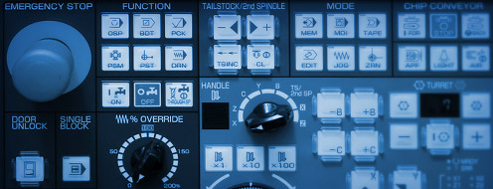
Примеры
ЧМИ промышленной автоматики – автоматизированное рабочее место от компании Atmel
Человеко-машинный интерфейс (HMI) включает в себя электронику для передачи сигналов и контроля состояния промышленного автоматизированного оборудования. Это очень широкий класс устройств, содержащий самые разные решения, от простейшего светодиодного индикатора состояния до 20-дюймовой ЖК-панели с поддержкой сенсорного ввода.
Требования к системам человеко-машинного интерфейса. К HMI-системам предъявляются такие требования, как механическая надежность, стойкость к попаданию влаги и пыли, возможность функционирования в широком диапазоне температур, а в некоторых случаях и безопасность коммуникаций.
www.atmel.com

Slide 15
Особенности и преимущества интерфейсов
Поддержка высоких значений входного и выходного тока до 60 мА позволяет напрямую управлять светодиодами.
Высокоскоростные модули ШИМ (широтно-импульсный модулятор) помогают регулировать яркость светодиодов и подсветки экранов.
Надежная технология сенсорного ввода позволяет снизить износ и увеличить срок эксплуатации продукта. Благодаря превосходному уровню проникновения поля, обеспечиваемому сенсорной технологией Atmel, сенсорный ввод возможен через непроводящие поверхности толщиной до 6 мм.
Отличное соотношение "сигнал/шум" благодаря технологии Atmel Технология QMatrix™ делает систему невосприимчивой к попаданию воды, влаги и пыли, при этом оператор может работать в перчатках.
Поддержка емкостного сенсорного ввода облегчает разработку полностью герметичных, изолированных устройств, а высокая энергоэффективность уменьшает выделение тепла.
Бесплатная программная библиотека Atmel QTouch для микроконтроллеров Atmel избавляет разработчиков от затрат на дополнительные компоненты.
Реализация компанией Atmel поддержки частот расширенного спектра помогает разработчикам соблюдать требования по электромагнитному излучению.
Промышленные микропроцессоры Atmel со встроенным ЖК-экраном и поддержкой технологии Atmel QTouch идеально подойдут для создания вашей новой панели управления.
Семейство устройств Atmel CryptoAuthentication, предназначенных для аппаратного обеспечения безопасности, содержит экономичные решения для аутентификации и зашифрованного обмена данными между HMI-устройством и промышленным оборудованием.

Slide 16
HMI-устройства
Светодиодные индикаторы и механические переключатели — это самые распространенные в промышленности HMI-решения, для них прекрасно подходят микроконтроллеры Atmel AVR® и AT91SAM.
Технология емкостного сенсорного ввода в HMI-решениях помогает защитить промышленные интерфейсные модули, одновременно повышая гибкость разработки и улучшая внешний вид устройства.
Промышленные панели управления с ЖК-дисплеями обеспечивают эффективный и удобный способ отслеживания и управления сложными автоматизированными процессами.
Продукты для аппаратного обеспечения безопасности поддерживают целостность встроенного ПО, защищая его от несанкционированных изменений, что гарантирует бесперебойность и надежность функционирования.

Slide 17
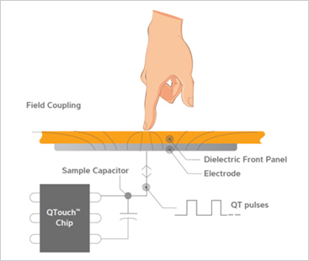
Технологии Qtouch
Размещение пальцем по сенсорной поверхности представляет внешнюю емкость, которая влияет на поток заряда в этой точке. Это регистрируется как прикосновение. QTouch® микроконтроллеры также можно настроить, чтобы обнаружить близость пальца, а не абсолютного прикосновения.
Для простой и удобной разработки сенсорных функций в среду Atmel Studio 7 полностью интегрирован пакет Atmel® QTouch® Composer. Это упрощает проектирование, объединяя вместе инструменты для создания приложений среды Atmel Studio 7 и инструменты настройки сенсорных функций пакета QTouch Composer.
Датчики QTouch® может управлять одной или нескольких клавиш. Если используются несколько ключей, каждый ключ может быть установлен для индивидуального уровня чувствительности. Клавиши разных размеров и форм могут быть использованы для удовлетворения как функциональным и эстетическим требованиям.

Slide 18
Ложно адресованные прикосновения (Address False Touches)
Если несколько сенсорных клавиш близко друг к другу, приближающийся палец приводит к изменению емкости вокруг более чем одной клавиши. Частично запатентованный смежное подавление ключа – adjacent key suppression - AKS ™ - использует итеративный метод, чтобы неоднократно измерить изменение емкости на каждом ключе, сравнить результаты и определить, какого ключа пользователь намеревался коснуться.
AKS™ тогда подавляет или игнорирует сигналы от всех других ключей, если это сигнал от выбранного ключа остается выше порогового значения. Это предотвращает ложные сенсорные обнаружения на смежных ключах
Технология Maxtouch
Устройства maXTouch способны идентифицировать множество одновременных прикосновений и отличаются малым временем отклика, высокой точностью, надежностью и низким энергопотреблением.

Slide 19
Примеры
Исследование человеко-компьютерного взаимодействия в IBM
IBM Watson — суперкомпьютер фирмы IBM, оснащённый вопросно-ответной системой искусственного интеллекта, созданный группой исследователей под руководством Дэвида Феруччи. Его создание — часть проекта DeepQA. Основная задача Уотсона — понимать вопросы, сформулированные на естественном языке, и находить на них ответы в базе данных. Назван в честь основателя IBM Томаса Уотсона.
(http://researcher.watson.ibm.com/researcher/switch_views.php)

Slide 20
Работа исследователей IBM охватывает широкий спектр областей, в области взаимодействия человека с компьютером. Некоторые из важных тем исследования включают в себя:
Визуализация. От обнаружения успешных методов лечения заболеваний в данных медико-санитарной помощи для выявления аномальных поведения в социальных сетях, простой в использовании визуализации имеют решающее значение для оказания помощи людям увидеть важные закономерности в больших наборах данных.
Познание и моделирование действий пользователя. Понимание пользователей лежит в основе исследования HCI. Создавая модели когнитивных процессов пользователей, мы можем помочь обнаружить проблемы с юзабилити в программных системах, прежде чем они приведут к дорогостоящим ошибкам

Slide 21
Может использоваться мобильная безопасность. Безопасность часто становится на пути выполнения этой задачи под рукой. Мы исследуем интуитивные и естественные методы для создания безопасных мобильных приложений на основе биометрической аутентификации.
Мобильное сотрудничество и обучение. Мобильные полевые работники часто нуждаются в доступе к информации и экспертных знаний на месте проведения работ. Мы создаем системы, которые позволяют работникам сотрудничать и улучшить свои знания, оставаясь при этом в поле.
Разумные города. Сотрудников IBM помогают людям экономить воду и электричество в своих домах путем отслеживания использования и представления этой информации в виде четких инструментальных панелей и визуализаций.

Slide 22
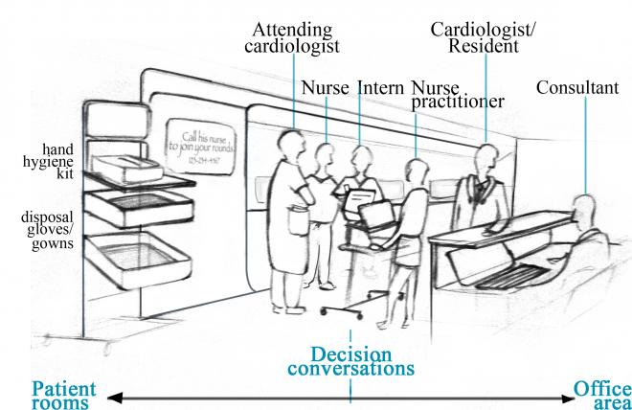
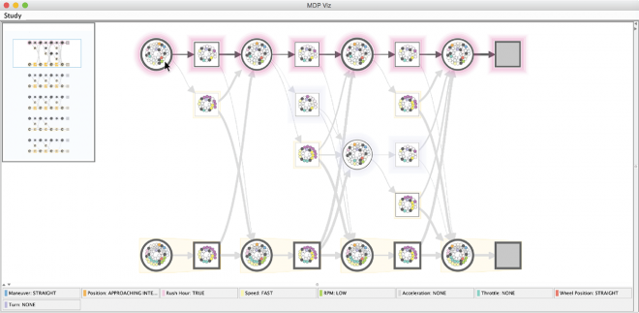
Институт взаимодействия человека и компьютера Университета Карнеги-Меллона (https://www.hcii.cmu.edu)
Исследования института включает инновации в программные инструменты пользовательского интерфейса, исследования поддерживаемой компьютером совместной работы и инструментов, чтобы поддерживать его, распознавание жеста, визуализация данных, интеллектуальные агенты, взаимодействие человеческого робота, визуальный дизайн интерфейса, интеллектуальные системы обучения, познавательные модели, и понимание и создание платформ, которые максимизируют положительное организационное и социальное влияние технологии.

Slide 23
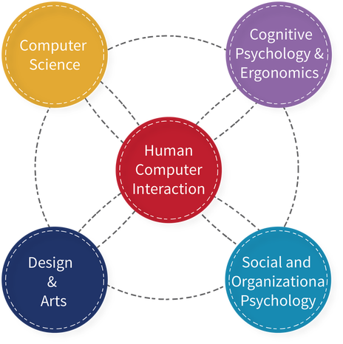
Связь человеко-машинного интерфейса с другими науками
Какие области науки и техники затрагивает термин человеко-машинный интерфейс: информатика (Computer Science), Психология (познания), коммуникации и связь, образование, антропология дизайн (например, графический и промышленный).

Slide 24
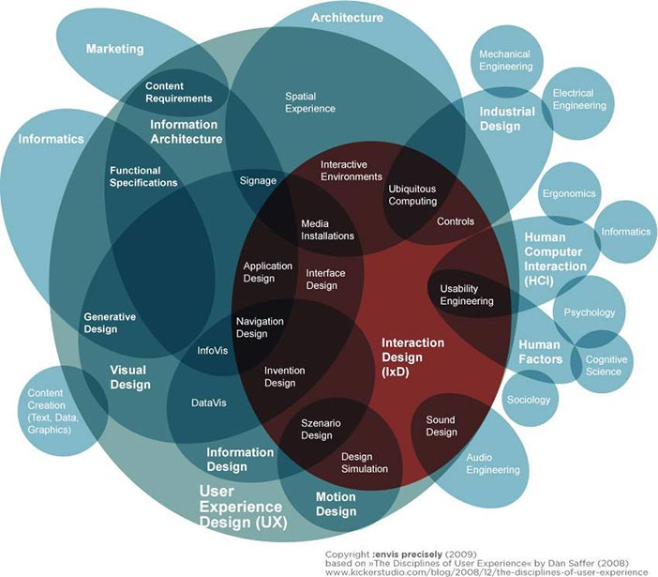

Slide 25
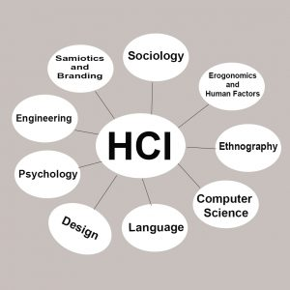

Slide 26
Человеко-машинный интерфейс^{[1]} (ЧМИ) (англ. Human-machine interface, HMI) — широкое понятие, охватывающее инженерные решения, обеспечивающие взаимодействие человека-оператора с управляемыми им машинами.
Создание систем человеко-машинного интерфейса тесно связано понятиями эргономика и юзабилити.

Slide 27
Эргономика
Научная дисциплина комплексно изучающая человека (группу людей) в конкретных условиях его (их) деятельности в современном производстве. Эргономика возникла в связи со значительным усложнением технических средств и условий их функционирования в современном производстве, существенным изменением трудовой деятельности человека , синтезированием в нем многих трудовых функций.
Эргономика сформировалась на стыке наук:
Психологии;
Гигиены труда;
Социальной психологии;
Анатомии и ряда технических наук.

Slide 28
При проектировании новой и модернизации существующей техники особенно важно заранее и с мак­симально доступной полнотой учитывать возможности и особенности людей, которые будут ею пользоваться. При решении та­кого рода задач необходимо согласовать между собой отдельные рекомендации пси­хологии, физиологии, гигиены труда, социальной психологии и т. п., соотнести их и увязать в единую систему требований к тому или иному виду трудовой деятель­ности человека.
Человек, машина и окружающая их среда рассматриваются в эргономических ис­следованиях как
сложная система.
Основной объект исследования эргономики — система «че­ловек и машина»., Э. изучает характерис­тики человека, машины и среды, прояв­ляющиеся в конкретных условиях их вза­имодействия, разрабатывает методы учёта этих факто­ров при модернизации действующей и соз­дании новой техники и технологии, изу­чает проблемы целесообразного распре­деления функций между человеком и машиной, функционирования человеко-машинных систем, определения критери­ев оптимизации таких систем с учётом возможностей и особенностей работаю­щего человека (группы людей) и т. д.

Slide 29
Ряд эргономических проблем связан с зада­чами производства технически сложных то­варов широкого потребления, а также с проектированием рабочих мест и ус­ловий трудовой деятельности для лиц с пониженной трудоспособностью. Э. не только изучает, но и проектирует це­лесообразные варианты конкретных ви­дов человеческой деятельности, связан­ных с использованием новой техники.

Slide 30
В России
В 1921 г. прошла Первая Всероссийская конференция по научной организации труда. В 1918 г. под руководством известного русского физиолога В. Бехтерева был организован Институт изучения мозга и психической деятельности, внутри которого был создан отдел профессиональной психологии. Бехтерев организует в институте лабораторию труда, в которой сам ведет экспериментальное изучение влияния труда на личность, на ее нервно-психическое состояние. В своих работах он неоднократно комплексном изучении трудовой деятельности чело­века.
В 1920 г. Бехтерев и Мясищев предложили создать новую научную дисциплину для изучения трудовой деятельности — «эргологию» или «эргонологию». В 1920-х гг. В. Ухтомский начал исследовательскую деятельность в области физиологии труда. Он создал лабораторию для изучения труда на промышленных предприятиях в Петрограде. В это же время был образован Центральный институт труда.
В 1930-е гг. в СССР сформировалась новая дисциплина «психотехника», направленная на анализ и улучшение трудовой деятельности. Интенсивные исследования предпринимались в области авиационной эргономики, где изучались кабины пилотов, уделялось внимание рукояткам, приборным панелям, креслу пилота, рабочему месту штурмана. Многие крупные заводы в это время создавали у себя психофизиологические лаборатории, проводившие исследования с целью улучшения работы людей со станками и конвейерами. Было образовано Психотехническое общество и журнал «Советская психотехника».

Slide 31
Первые исследования, с которым непосредственно связывают зарождение эргономики относят к 20-м гг. 20 в., когда в Великобритании, США, Японии и некоторых других странах физиологами, психологами, врачами и инженерами предпринимались попытки комплексного изучения человека в процессе трудовой деятельности с целью максимального использования его физических и психологических возможностей и дальнейшей интенсификации труда.
Термин эргономика, предложенный ещё в 1857 польским естествоиспытателем В. Ястшембовским, получил широкое распространение после 1949, когда группа английских, учёных во главе с К. Мареллом организовала Эргономическое исследовательское общество, с которым обычно связывают формирование Эргономики как самостоятельной научной дисциплины.

Slide 32
С середины 50-х гг. Эргономика интенсивно развивается во мн. странах мира:
создана Международная эргономическая ассоциация (1961), в которой представлено св. 30 стран;
раз в 3 года проводятся международные конгрессы по эргономике;
в Международной организации по стандартизации образован технический комитет «Эргономика».
В Великобритании с 1957 издаётся журн. «Ergonomics», ставший офиц. органом Международной эргономической ассоциации,, а также журналы «Applied ergonomic»(с 1969) и «Ergonomic Abstracts» (с 1969);
журналы эргономического профиля издаются также в Болгарии, Венгрии, США, Франции.

Slide 33
В Великобритании, Канаде, Польше, Румынии, США, Франции, ФРГ и Японии разрабатываются уч. программы и ведётся подготовка специалистов в области Э. в ун-тах и др. высших учебных заведениях.
Попытка возродить исследования в области психологии труда в СССР была осуществлена в конце 1950-х. В этот период в использование вошли два понятия — инженерная психология и эргономика. Как и в других развитых странах, оборонная промышленность стала основным заказчиком работ в этой области.
В качестве предметных областей выступали авиация, космонавтика, военная техника. Исследовательские лаборатории по инженерной психологии были образованы в Ленинградском государственном университете в 1959 г. (под руководством Б.Ф. Ломова) и в Институте автоматической аппаратуры в 1961 г. (под руководством В.П. Зинченко).

Slide 34
С 60-х гг. в СССР ведутся исследования по всем основным направлениям эргономики:
разработка эргономической проблематики и решение её практических задач осуществляются во многих организациях и производств, предприятиях страны.
Разработан комплекс стандартов общих эргономических требований к системам «человек — машина».
Издаётся ежемесячный информационный бюллетень «Техническая эстетика», в котором освещаются вопросы теории, истории и современной практики эргономики.
Всесоюзный НИИ технической эстетики издаёт науч. труды и методические рекомендации по эргономике.
В 1974 странами — членами СЭВ подписано соглашение о научно- техническом сотрудничестве в области Эргономики.

Slide 35
Научно-технологический институт технической эстетики http://vniite.com
Создание ВНИИТЭ в 1962 г. послужило началом системного развития дизайна в стране и определило роль института как главной проектной и исследовательской организации в области дизайна на несколько десятилетий вперед. Именно ВНИИТЭ оценивал работу проектных бюро и производящих предприятий, присваивая знак качества. Институт аккумулировал вокруг себя человеческие ресурсы и технологии, являлся центром экспертизы по дизайну в СССР.
По отношению к промышленности, экспертиза ВНИИТЭ представляла собой схему управления, когда архитектурные, конструкторские и художественные бюро при предприятиях отрасли согласовывали и «сдавали» результаты своей деятельности во ВНИИТЭ. За счет качественного обеспечения практикующими кадрами ВНИИТЭ и его десяти филиалов достигалось мощное движение СССР как одного из лидеров мирового промышленного дизайна.
В 1968 г. во ВНИИТЭ была сформирована система подготовки научных кадров высшей квалификации по специальности "Техническая эстетика", создан Специализированный совет по присуждению ученых степеней кандидата наук по этой специальности, Центр консультирования и подготовки кадров высшей квалификации в сфере дизайна и эргономики.
С 1965 г. ВНИИТЭ в качестве головной организации по дизайну представляет СССР в Международном совете дизайнерских организаций (ICSID), подтверждая тот факт, что дизайн является одним из каналов интеграции России в мировую экономику и проектную культуру.
В 2014 г. ВНИИТЭ вошел в состав Московского государственного университета информационных технологий, радиотехники и электроники (МИРЭА, МГУПИ). Сегодня ВНИИТЭ предлагает программы переподготовки и повышения квалификации, рассчитанных как на специалистов в области промышленного дизайна и эргономики, так и в смежных областях знания.

Slide 36
Инженерная психология
Как самостоятельная научная дисциплина инже­нерная психология начала формироваться в 40-х годах прошлого века.
Однако идеи о необходимости комплекс­ного изучения человека и технических устройств выс­казывались русскими учеными еще в девятнадцатом столетии.
Так, великий русский ученый Д.И. Менделе­ев уже в 1880 г. говорил о необходимости при констру­ировании воздухоплавательных аппаратов думать не только о двигателях, но и о человеке и пользоваться данными различных наук. Только тогда будет создан аппарат, «доступный для всех и уютный»,—подчерки­вал ученый.
В 1882 г. русским метеорологом М.А. Рыхачевым был поставлен вопрос о психологической пригодности к летному делу. Он разработал перечень качеств, необ­ходимых воздухоплавателю для управления летатель­ным аппаратом: быстрота соображения, распоряди­тельность, осмотрительность, внимательность, ловкость, сохранение присутствия духа. Эти положения впоследствии частично использовались при отборе пилотов русской авиации, причем гораздо раньше, чем в других странах. Особенно большое значение профотбор имел для пилотов тяжелых многомоторных само­летов, которые впервые в мире появились в России. Русские авиаторы поставили вопрос о природе летных способностей и наметили возможные пути их опреде­ления и использования в летной практике.

Slide 37
В 20-х годах на многих крупных предприятиях промышленности и транспорта создаются лаборатории психотехники. Основное внимание в них уделялось работам по профессиональному отбору. Был проведен также ряд работ, явившихся прообразом современных инженерно-психологических разработок.
К их числу можно отнести работу по выбору наиболее рациональ­ного расположения букв на клавиатуре пишущей ма­шинки с учетом времени двигательной реакции, рабо­ты по рационализации шкал авиационных приборов и кабины самолета, работы по организации рабочего места вагоновожатого и т. п. Эти работы проводились под руководством С.Г. Геллерштейна, И.Н. Шпильрей-на, Н.В. Зимкина и многих других ученых.

Slide 38
Структурная схема формирования целостной эргономической характеристики системы человек-машина

